Slide 1
LE SYSTEME ENDOCRINIEN
UE 2,2 S1
Promotion 2023 / 2026
2023 / 2024
Daniel Henrion

Slide 2
Objectifs pédagogiques
A l’issue de cet enseignement, l’étudiant sera capable de :
Définir les termes suivants : glande endocrine, glande exocrine, glande mixte, hormone.
Localiser et décrire les principales glandes endocrines, leurs mécanismes physiologiques, les hormones qu’elles sécrètent et leurs actions spécifiques
Expliquer les principaux mécanismes du système endocrinien, en décrire les composants et leurs rapports anatomiques (hypophyse, hypothalamus, épiphyse, thyroïde, parathyroïdes, pancréas, surrénales, gonades).

Slide 3
Sommaire
Définitions
Rôle du système endocrinien
Les glandes endocrines
Les hormones
Les effets des hormones
La transmission du message hormonal
Les principales glandes endocrines

Slide 4
Présentation
https://youtu.be/L4oDD088EtQ?si=2KlRokp8cfjgOkg1

Slide 5
Le système endocrinien
Introduction
Système de régulation majeur de l’organisme
Glandes endocrines sont situées à différents endroits de l’organisme
Produisent des hormones
Déversent directement dans le sang
Action sur des tissus spécifiques avec des cellules cibles

Slide 6
Généralités
Rôle du SE : coordination de processus lents et constants d’adaptation aux variations du milieu
Reproduction
Croissance et développement
Equilibre hydrique et ionique
Production des GR
Régulation du stress
Régulation circulation, digestion
Métabolisme énergétique
SE formé par
Glandes endocrines
Petites dimensions
Disséminées dans l’organisme
Tissus endocrines
Cellules endocrines disséminées dans des organes

Slide 7
Systèmes de communication de l’organisme
Différence entre
système nerveux
système endocrinien

Slide 8
Définition
C’est un des systèmes de communication de l’organisme. Il agit en interaction avec le système nerveux.
Système nerveux = transmission rapide d’un message électrique par axone, synapse, dendrites.
Système endocrinien = transmission lente et continue d’un message chimique par le sang.
Il comprends le cerveau, les glandes endocrines, les hormones qu’elles sécrètent et les récepteurs hormonaux (organes et cellules).
Notes:
Différenciez les modes de transmission respectifs du système endocrinien et du système nerveux.

Slide 9
Rôle du système endocrinien
Il permet :
de réguler la croissance et le développement à tous les âges de la vie (de la croissance fœtale au vieillissement)
à l’organisme de s’adapter aux changements de situations (physiologie/ pathologie), garantissant ainsi l’homéostasie de l’individu.
Notes:
Enoncez les 2 principaux rôles du système endocrinien

Slide 10
Les glandes endocrines
Le système endocrinien est constitué de l’ensemble
des glandes endocrines.
Celles-ci assurent la synthèse permanente, le stockage et la libération sur signal des hormones par voie sanguine, puis par perméabilité tissulaire.
Elles se distinguent ainsi des glandes exocrines qui assurent la libération du produit de leur sécrétion dans le milieu extérieur (peau, tube digestif…) par voie canalaire.
Notes:
Différenciez glande endocrine et glande exocrine

Slide 11
Les principales glandes endocrines
Glande endocrine : glande qui synthétise des hormones en les libérant dans le sang (milieu intérieur)
▫ Hypophyse – hypothalamus
▫ Glande thyroïde
▫ Glande parathyroïdienne
▫ Glandes surrénales
Glande exocrine : déversent leurs sécrétions non hormonales dans une structure tubulaire ou une cavité (milieu externe)
Glande mixte ou amphicrines : sont à la fois exo- et endocrines
▫ Pancréas, ovaires, testicules…

Slide 12
2, Les hormones
Définition
Molécule secrétée par des glandes endocrines , agissant à distance par voie sanguine sur des récepteurs spécifiques de cellules cibles

Slide 13
Les hormones
Messagers chimiques
Transmission d’une information d’une glande à une autre glande, un tissu ou un ensemble de tissus (organe)
Véhicule = sang (fixation sur des protéines plasmatiques spécifiques)
Interaction entre le système nerveux central, les taux sanguins et la sécrétion hormonale

Slide 14
Les effets des hormones
Elles règlent la composition chimique et le volume du milieu interne (liquide interstitiel).
Elles aident à régulariser le métabolisme et l’équilibre énergétique.
Elles règlent les contractions des muscles lisses et cardiaque et les sécrétions des glandes.

Slide 15
Les effets des hormones
Elle permettent le maintien de l’homéostasie en regard des perturbations du milieu (stress, traumatisme, infection, déshydratation, hémorragie…).
Elles régularisent certaines activités immunitaires.
Elles participent à la croissance et au développement.
Elles contribuent au processus de base de reproduction et à la lactation.
Notes:
Citez 5 effets des hormones sur l’organisme

Slide 16
Transmission du message hormonal
Contrôle et régulation des glandes endocrines
La synthèse et la sécrétion des hormones régit par un mécanisme de rétrocontrôle
Un stimuli déclenche la sécrétion
L’augmentation de la concentration en hormone inhibe sa propre libération par la glande endocrine

Slide 17
La production et la libération d'hormones
sont principalement contrôlées par une rétroaction négative.
Dans les systèmes de rétroaction négative, un stimulus provoque la libération d'une substance ; une fois que la substance atteint un certain niveau, il envoie un signal qui arrête toute libération ultérieure de la substance.
De cette manière, la concentration d'hormones dans le sang est maintenue dans une fourchette étroite

Slide 18
Principe élémentaire les mécanismes de contrôle
Cellule sécrétrice
Hormone
Organe/Cellule cible
Rétroaction

Slide 19
Principe élémentaire de transmission du message hormonal
 | Rétrocontrôle (Feed-back) | 
Glande sécrétrice | ⇨ | Récepteurs spécifiques
fixation sur des protéines circulantes

Slide 20
2 grands groupes d’hormones
Les hormones hydrosolubles
Circulent librement dans le sang, Leur durée de vie est courte (en mn)(adrénaline, noradrénaline, mélatonine)
La plupart des hormones
Les hormones liposolubles
Transportées dans le plasma par des protéines. Leur durée de vie se compte en jours.
hormones stéroïdes (progestérone, testostérone, cortisol, aldostérone)
hormones thyroïdiennes

Slide 21
Le rythme sécrétoire
Rythme pulsatile : rythme de sécrétion de la majorité des H en réponse au rétrocontrôle
Rythme circadien : rythme d’environ 24 h (mélatonine, H surrénales)
Rythme mensuel : H du cycle ovarien

Slide 22
Les stimuli
Stimuli humoraux
La variation de certains ions dans le taux sanguins ou de nutriments provoque la libération d’hormones
Sécrétion d’insuline par le pancréas en fonction du taux de glucose
Sécrétion de l’aldostérone par les surrénales en fonctions des ions Na+ et K+
Sécrétion de parathormone suite à une diminution du Ca+
Stimulus nerveux
Neurohypophyse sécrète l’ocytocine
Le SNA stimule la sécrétion d’adrénaline et de Noradrénaline par la surrénale
Stimulus hormonaux
libération d’hormones en réaction aux boucles de contrôle
Notes:
Humoral : en lien avec les liquides de l’organisme

Slide 23
Le devenir de l’hormone « libre »
Captée par les tissus cibles ou elle exerce son action
Dégradée au niveau du foie
Excrétée par les reins (permet d’évaluer le taux de sécrétion d’une H en dosant son taux d’excrétion urinaire)

Slide 24
Les récepteurs
Les H circulent en même temps dans le sang
Indispensable que l’H et sa cellule se reconnaissent
Présence de récepteurs spécifiques sur les cellules cibles

Slide 25
3, Les principales glandes endocrines
L’hypothalamus
L’hypophyse
La thyroïde
Les parathyroïdes
Les glandes surrénales
Le pancréas
Les gonades

Slide 26
L’axe hypothalamo-hypophysaire
2 glandes endocrines situées à la base du cerveau
Hypothalamus contrôle le fonctionnement de l’hypophyse
Hypophyse dans la selle turcique entre le cortex et les circuits neuronaux
Relié à l’Hypothalamus par la tige pituitaire

Slide 27
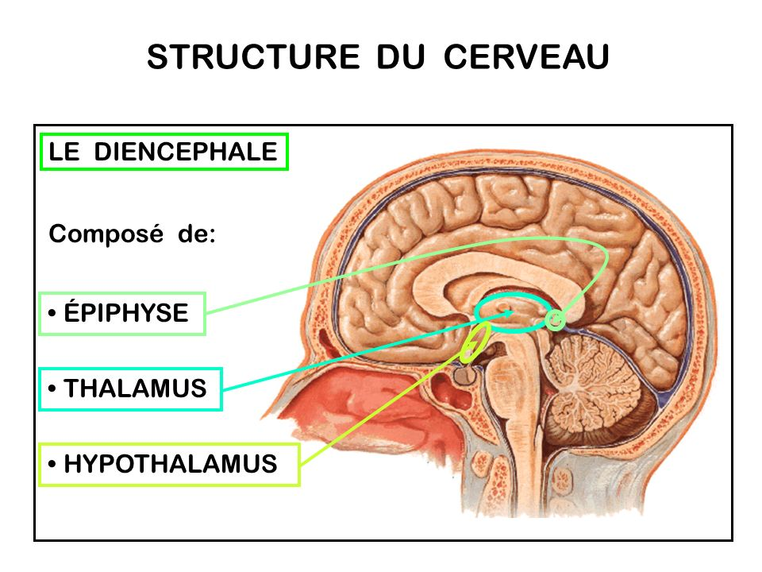

Slide 28
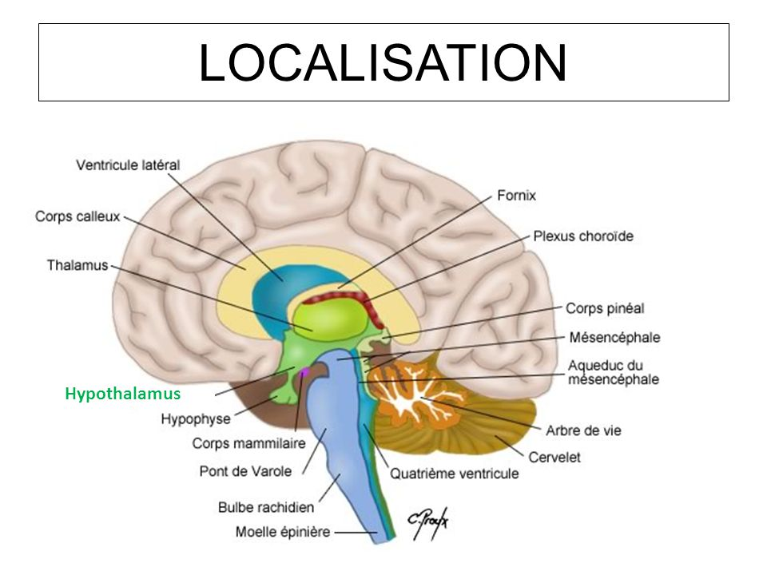
L’hypothalamus : localisation anatomique
Situé non loin de la base du cerveau, au niveau de la selle turcique, c’est le principal centre de régulation des fonctions physiologiques.
De part et d’autre du 3ème ventricule
Notes:
Localisez l’hypothalamus et indiquez sa principale fonction

Slide 30
L’hypothalamus
Amas de noyaux gris (corps des neurones)
Reçoivent des informations de tt le SN et participent à la régulation neurovégétative, endocrinienne et émotionnelle
Neurones sécréteurs de neurohormones
Neurohormones transportés le long des axones des nerfs jusqu’à la neurohypophyse
Déversées dans les capillaires sanguins
2. D’autre noyaux de neurones sécrètent des facteurs d’inhibition ou de sécrétion

Slide 31
L’hypothalamus
2 types d’hormones secrétées
Hormones qui transitent vers la neurohypophyse ou post hypophyse (lobe postérieur)et qui sont stockées dans celle-ci
Hormones de régulation qui contrôlent la sécrétion des hormones antéhypophysaires ou adénohypophysaires (lobe antérieur) (inhibition ou sécrétion) (hormones de libération)

Slide 32
L’hypothalamus
Régulation de multiples phénomènes physiologiques : homéothermie, sommeil, réponses émotionnelles, prise de nourriture
Chef d’orchestre des sécrétions endocrines, régule l’activité de l’hypophyse par l’action des facteurs de libération (RH : Releasing Hormone) qui vont permettre la libération des H de l’hypophyse
Produit des H dont certaines sont stockées dans la posthypophyse : Ocytocine et ADH

Slide 33
Selle turcique

Slide 34
L’hypophyse
Constituée de 2 lobes
lobe antérieur ou antéhypophyse ou adénohypophyse
Hormone de croissance ou somatotropine (GH) : stimule la croissance des C osseuses et musculaires
Prolactine PRL : stimule la lactation (glandes mammaires)
TSH : thyréostimuline, stimule la libération des H thyroïdiennes
ACTH : stimule la libération des H glucocorticoïdes (surrénales)
Gonadostimuline : FSH (folliculostimuline : maturation follicule ovarien et stimule spermatogénèse) et LH (hormone lutéinisante : déclenche l’ovulation, production d’oestrogénes et stimule la production de testostérone)

Slide 35
L’hypophyse
Lobe postérieur ou posthypophyse ou neurohypophyse est une extension de l’hypothalamus
ADH ou Hormone Anti Diurétique ou vasopressine (réabsorption de l’eau/tissus cibles : tubes rénaux)
Ocytocine (émission de lait et contraction utérine/tissus cibles : glandes mammaires et utérus))

Slide 36
Dysfonctionnements hypophysaire
Hormones | Effets de l’hyposécrétion et de l’hypersécrétion
H de croissance (GH) | Hyposécrétion : nanisme Hypersécrétion : gigantisme chez enfant, acromégalie chez l’adulte
Prolactine (PRL) | Hyposécrétion : insuffisance de sécrétion lactée chez la femme allaitante Hypersécrétion : galactorrhée, aménorrhée, impuissance chez l’homme
Thyréostimuline (TSH) | Hyposécrétion : crétinisme chez l’enfant, myxœdème chez l’adulte Hypersécrétion : exophtalmie
Corticostimuline (ACTH) | Hyposécrétion : maladie d’Addison Hypersécrétion : maladie de Cushing
Gonadostimuline | Hyposécrétion : absence de maturation sexuelle Hypersécrétion : pas d’effets importants
Notes:
Cushing : La manifestation la plus visible chez l'homme est l’apparition d’une obésité chronique de la partie supérieure du corps, un aspect bouffi du visage, des manifestations cutanées et un hirsutisme
Addison : une asthénie (avec courbatures), une hypotension artérielle (surtout hypotension orthostatique), un amaigrissement (avec anorexie) et une mélanodermie

Slide 37
L’épiphyse
Ou glande pinéale, appendue à la face postérieure du 3e ventricule, son rôle est encore mal connu.
Elle synthétise la mélatonine. Cette hormone est dérivée d’un neuromédiateur : la sérotonine
La lumière diminue la sécrétion de mélatonine, alors que l’obscurité l’augmente.
Action dans la régulation des comportements, l’humeur, l’anxiété ou encore l’apprentissage
Participe à la chronobiologie
Notes:
Nommez l’hormone sécrétée par l’épiphyse. Indiquez 3 de ses effets

Slide 38
La thyroïde
Située à la face antérieure du cou et formée de 2 lobes, d’un isthme et d’un prolongement appelé pyramide de Lalouette, c’est une des glandes endocrine les plus volumineuses de l’organisme.
Elle assure le catabolisme alimentaire des lipides, accélère le métabolisme glucidique et stimule la résorption osseuse par action hypocalcémiante.
Notes:
Décrivez sommairement la structure de la thyroïde. Indiquez les 3 principaux effets des hormones qu’elle sécrète. Le catabolisme est l'ensemble des réactions de dégradations moléculaires de l'organisme considéré

Slide 39
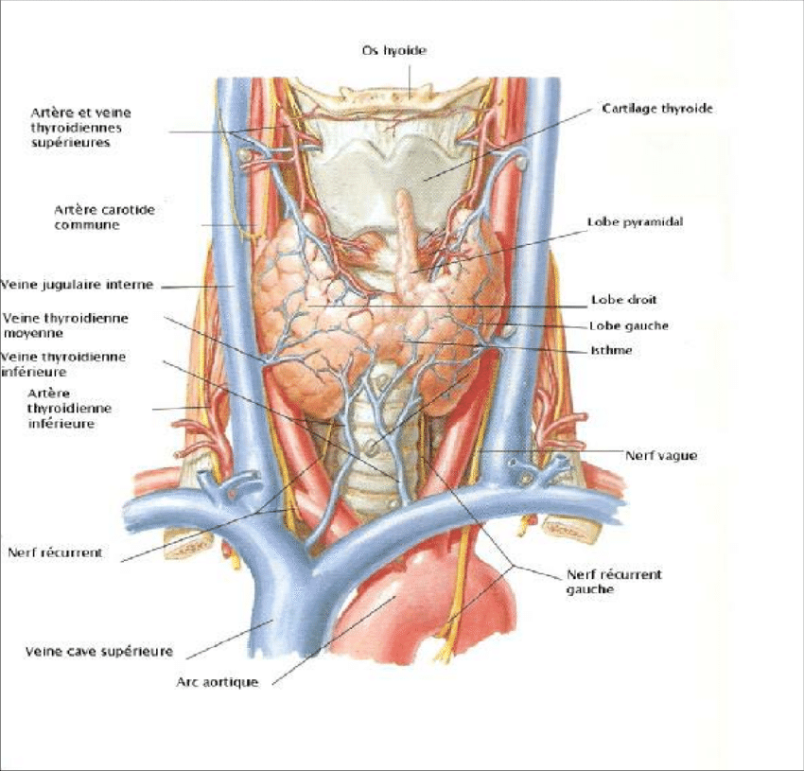
La thyroïde

Slide 40
La thyroïde hormones secrétées et rôle
Hormones sécrétées
Tétra-iodothyronine ou Thyroxine =T4
Tri-iodothyronine=T3
Thyrocalcitonine ou calcitonine
Notes:
Les hormones thyroïdiennes sont fabriquées à partir de l’iode
Thyrocalcitonine oucalcitonine est produite par les cellules parafolliculaires

Slide 41
La thyroïde:
T3 et T4 accélèrent tous les métabolismes :
Température
Transit intestinal (stimule le transit)
Fonctionnement rénal (augmente filtration glomérulaire)
Rythme cardiaque
Croissance
Développement psychique et intellectuel
Cholestérolémie
Hyperglycémiantes, hypocholestérolémiantes
Notes:
T3 Et T4 sont issues des cellules folliculaires de la glande thyroïde.
Elles accélèrent le métabolisme basal :

Slide 42
La thyroïde
Thyrocalcitonine ou calcitonine
Hypocalcémiante : fixe le calcium du sang sur le tissu osseux.
Abaisse le taux sanguin du Ca
Stimule le captage et l’incorporation du Ca sur la matrice osseuse
Inhibe la libération du Ca par les os
Sécrétion régulée par l’hypercalcémie qui provoque son augmentation
Notes:
Cette hormone a pour effet de réduire la concentration sanguine d’ions de calcium

Slide 43
Dysfonctionnement thyroïdien
Hypothyroïdie chez l’adulte myoedème | Métabolisme lent, prise pondérale, fatigabilité, sensations froides, bouffissures de la face, œdème, baisse aptitudes mentales Cause : carence en iode
Hypothyroïdie enfant Crétinisme | Petite taille, proportions corporelles anormales, langue et cou épais, arriération mentale Cause : anomalie génétique de la thyroïdes ou des facteurs maternels (carence en iode)
Hyperthyroïdie chez l’adulte Maladie de Basedow | Augmentation de volume de la thyroïde (goitre), accélération des métabolismes, perte pondérale, augmentation de la nervosité, exophtalmie Cause : maladie auto immune

Slide 44
Les parathyroïdes
Situées en adhérence sur la face postérieure de la thyroïde, elles sont au nombre de 4 (2 sur chaque lobe thyroïdien). Ce sont les plus petites glandes de l’organisme.
Sécrétion PTH (parathormone)
Elles exercent une action hypercalcémiante et hypo-phosphorémiante
régulation du taux de Ca indispensable à la transmission nerveuse, contractions musculaires et à la coagulation sanguine
Notes:
Indiquez les deux actions complémentaires de l’hormone sécrétée par les parathyroïdes.

Slide 45
Dysfonctionnement parathyroïde
Hypoparathyroidie | Hypocalcémie et réduction activité nerveuse, réflexes anormaux, faiblesse muscles squelettiques Cause : lésions parathyroïdes
Hyperparathyroïdie | Hypercalcémie, accroit excitabilité des neurones , spasmes, convulsions, décalcification osseuse Cause : tumeur glande parathyroïde

Slide 46
Les glandes surrénales
2 capsules situées au voisinage du pôle de chaque rein
4 à 5 cm de long sur 2 à 4 cm de large (~6 g)
En 2 régions
périphérique : la cortico-surrénale (jaunâtre, ferme) ⇨ sécrétion des gluco et minéralocorticoïdes
centrale : la médullo-surrénale (rouge, molle et friable) ⇨ sécrétion des catécholamines (adrénaline, noradrénaline)
Notes:
Nommez les hormones sécrétées respectivement par la médullo-surrénale et par la cortico-surrénale

Slide 47
Les glandes surrénales

Slide 48
Glandes surrénales
Corticosurrénales :
Glucocorticoïdes (cortisol) : favorisent la néoglucogenèse et l’hyperglycémie, mobilisent les graisses en vus du métabolisme énergétique, réduisent la réponse inflammatoires :
Minéralocorticoides (aldostérone) exerce un contrôle sur le tubule rénal régule la concentration dans le sang du Na+ et K+ et sur l’ion H, rôle majeur dans le métabolisme : équilibre hydroélectrique du sang
Androgènes (Testostérone) : mais de manière secondaire
Médullosurrénales : sécrète adrénaline et noradrénaline
Actions sur la glycémie, la fqce cardiaque, la dérivation du sang vers le cœur, l’encéphale et les muscles
Réactions brèves, H dites du « stress » pour répondre à des situations de fuite ou de combat

Slide 49
Dysfonctionnements des glandes surrénales
Hypersécrétion des glucocorticoïdes Maladie de Cushing | Obésité du tronc, hypertension, ostéoporose, hirsutisme, labilité émotionnelle, dépression, insomnie, troubles de la mémoire Causes : tumeur de l’hypophyse libérant l’ACTH ou par une tumeur des surrénales ou une utilisation chronique des glucocorticoïdes
Hyposécrétion des glucocorticoïdes Maladie d’Addison | Perte pondérale, diminution du taux de glucose et de Na+ et une augmentation du K+, déshydratation, hypotension grave
Hypersécrétion des minéralocorticoïdes | Hypertension et œdème causés par la rétention excessive de Na+ et de l’eau, excrétion accélérée des ions K+ Cause : adénome de la surrénale
Hyposécrétion des minéralocorticoïdes | Insuffisance en minéralocorticoïdes et en glucocorticoïdes: idem maladie d’ Addison

Slide 50
Le pancréas
Situé en arrière de l’estomac
Double fonction : exocrine (appareil digestif) et endocrine (sécrétion hormonale)
Régulation glycémique : sécrétion de l’insuline et du glucagon respectivement par les cellules Bêta et Alpha2 des Îlots de Langerhans et de la somatostatine par les cellules delta
Interaction entre la glycémie et les neuromédiateurs du système nerveux autonome (action sympathique)

Slide 51
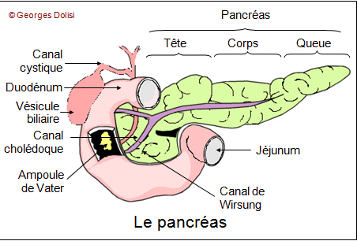
Rapports anatomiques du pancréas

Slide 52
Fonctions endocrines du pancréas
Le glucagon :
Libéré quand le glucose sanguin est bas, ce qui provoque une conversion du glycogène du foie en glucose (glycogénolyse) et formation du glucose à partir des triglycérides (néoglucogénèse), le foie déverse le glucose dans la circulation sanguine et la glycémie s’élève
L’insuline :
Libérée quand le glucose sanguin est élevé, elle retire le glucose du sang pour produire de l’énergie et le converti en glycogène ou en graisse en vue de stockage,
La somatostatine : inhibe la sécrétion d’insuline et de glucagon, ralentie l’absorption des nutriments,

Slide 53
Le pancréas : hormones secrétées
La fonction endocrine est assurée par les îlots de langerhans
Les cellules Béta sécrètent :
L’INSULINE
les cellules alpha secrètent :
LE GLUCAGON
Les cellules delta sécrètent :
LA SOMATOSTATINE (inhibiteur H de croissance)

Slide 54
L’insuline
hormone naturellement produite par le pancréas par des cellules spécialisées situées dans les îlots de Langerhans (cellules Béta).
Elle permet au glucose d’entrer dans les cellules du corps.
Celles-ci utiliseront le glucose comme source d’énergie
ou le mettront en réserve dans le foie et les muscles pour une utilisation future

Slide 55
Le pancréas : hormone secrétée et action
L’INSULINE
Favorise le stockage du glucose sous forme de glycogène
Effet hypoglycémiant,
le principal régulateur de la lipogénèse
Hypoglycémie inhibe la libération d’insuline.
Notes:
Libération d’insuline lorsque la concentration élevée de glucose dans le sang
Stockage de l’excès de glucose dans le foie et les muscles
Si hypoglycémie libération de GLUCAGON

Slide 56
Le pancréas : hormone secrétée et action
Le GLUCAGON
Agit sur les hépatocytes
Libère le glucose stocké
Effet hyperglycémiant
Hyperglycémie inhibe la libération de glucagon
Notes:
Glucagon secrété par le cellules alpha
Insuline et glucagon sont 2 hormones antagoniste.
Si hyperglycémie libération D’insuline.

Slide 57
Dysfonctionnements du pancréas endocrine
Diabète sucré | Une glycémie élevée après le repas avec 3 signes majeurs Polyurie, polydipsie, polyphagie Causes : absence d’insuline(diabète type 1) Insuffisance ou inefficacité de l’insuline (diabète type 2)
Hyperinsulinisme | Sécrétion excessive d’insuline causant une hypoglycémie, provoque anxiété, nervosité, sensation de faiblesse, insuffisance apport de glucose à l’encéphale suscite désorientation, convulsions, inconscience et mort Cause : tumeur des îlots pancréatiques ou une dose excessive d’insuline chez un diabétique

Slide 58
Les gonades : les ovaires et les testicules
Les Ovaires
sécrètent
les œstrogènes : régulent le cycle menstruel
la progestérone : préparation de l’utérus à l’accueil de l’ovule fécondé
les androgènes (analogues de la testostérone), impact sur l’activité sexuelle et sur le développement des caractères sexuels secondaires féminins
Notes:
Nommez les hormones sécrétées respectivement par les ovaires et les testicules en précisant leurs effets.

Slide 59
Les Testicules
sécrètent la testostérone
le développement des caractères masculins
la fabrication des spermatozoïdes
impact sur l’activité sexuelle
Apparition des caractères sexuels secondaires masculins à l’adolescence

Slide 60
Le thymus
En arrière du sternum
Développé chez l’enfant, s’atrophie chez adulte
Rôle dans l’établissement de l’immunité par la maturation des éléments lymphoïdes

Slide 61
Autres hormones
Le rein :
érythropoïétine (augmente production érythrocytes)
Le tube digestif :
les incrétines , libérés par la présence des aliments, stimulent la sécrétion d’insuline, limitent la prise alimentaire
Le foie
l’hepcidine : régulation du fer

Slide 62
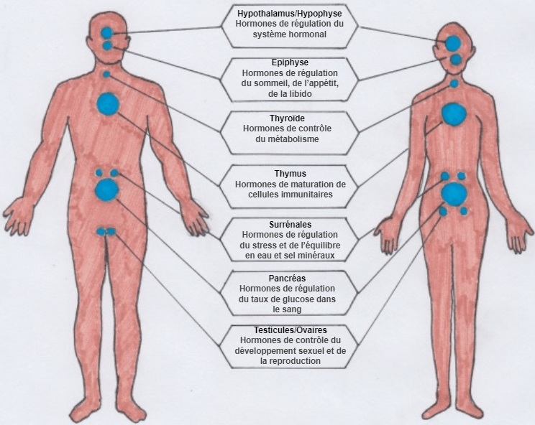

Slide 63
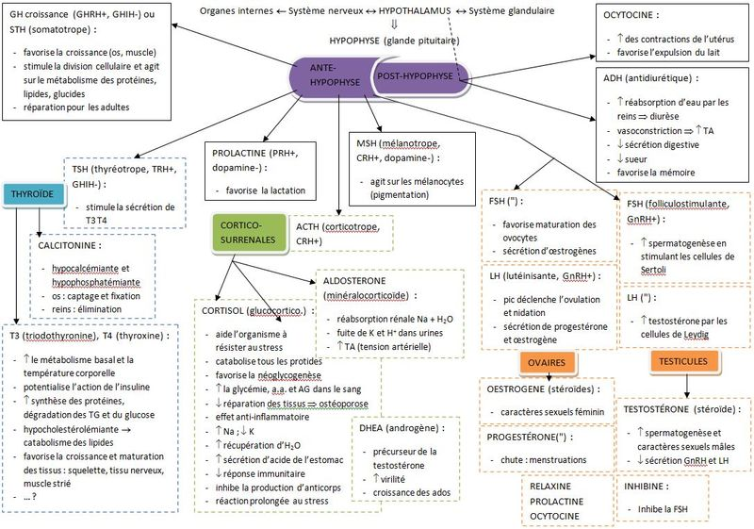

Slide 64
Résumé
https://youtu.be/Y5uyZWi0CSw?si=JNvr-CoI84sB63-d

Slide 65
Qu’est-ce qu’un perturbateur endocrinien ?
Un Perturbateur Endocrinien (PE) est, selon l’Organisation Mondiale de la Santé (OMS), une substance chimique d’origine naturelle ou synthétique, étrangère à l’organisme et susceptible d’interférer avec le fonctionnement du système endocrinien, c’est-à-dire des cellules et organes impliqués dans la production des hormones et leur action sur les cellules dites « cibles » via des récepteurs. Les PE dérèglent le fonctionnement hormonal des organismes vivants, et ont ainsi des effets néfastes sur l’environnement et sur la santé humaine.

Slide 66
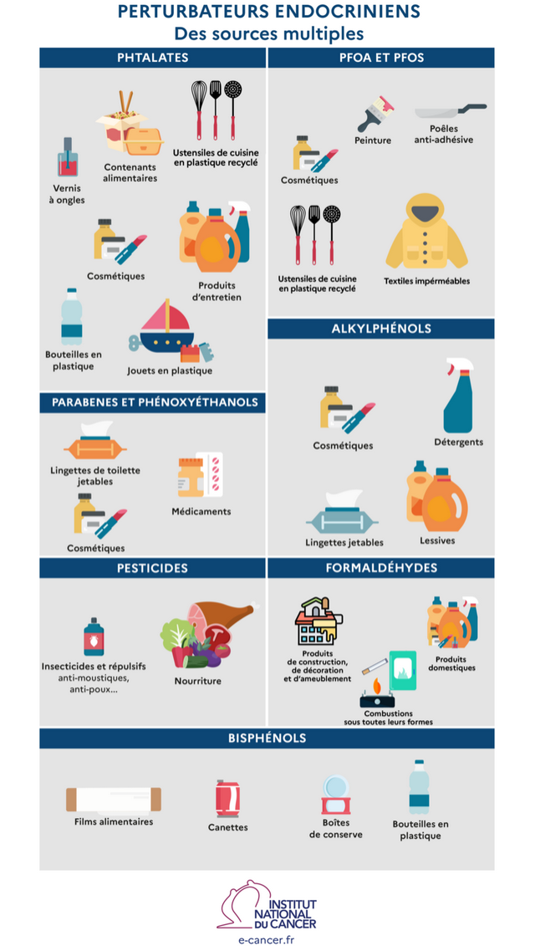
Fiche repère : les perturbateurs endocrinien / Institut National Du cancer / Septembre 2019
https://www.e-cancer.fr/content/download/275242/3904803/file/FR_perturbateurs_endocriniens_mel_20191021.pdf

Slide 67
Bibliographie
Manuel d’anatomie et de physiologie – Sy Nguyen/Redha Bourouina – Editions Lamarre
Les fondamentaux par l’image UE 2,1 et 2,2 – Sup’FOUCHER
Le système endocrinien – M Lionel Meyer – Unistra
Biologie fondamentale – Cycles de la vie et grandes fonctions – Référence IFSI - Vuibert

Slide 68
Des questions ?

